Slide 1
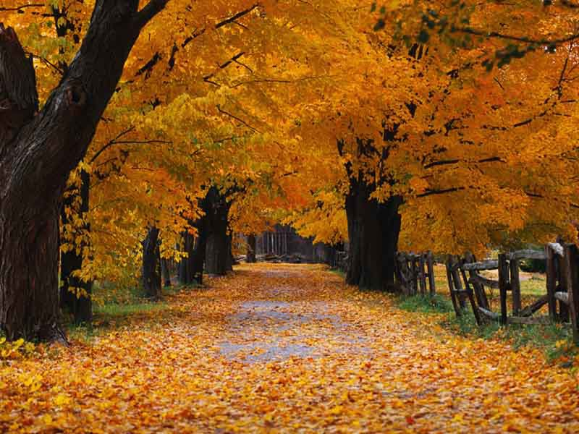

12 听听，
秋的声音
执教：长沙市芙蓉区燕山小学 陈薇

Slide 2
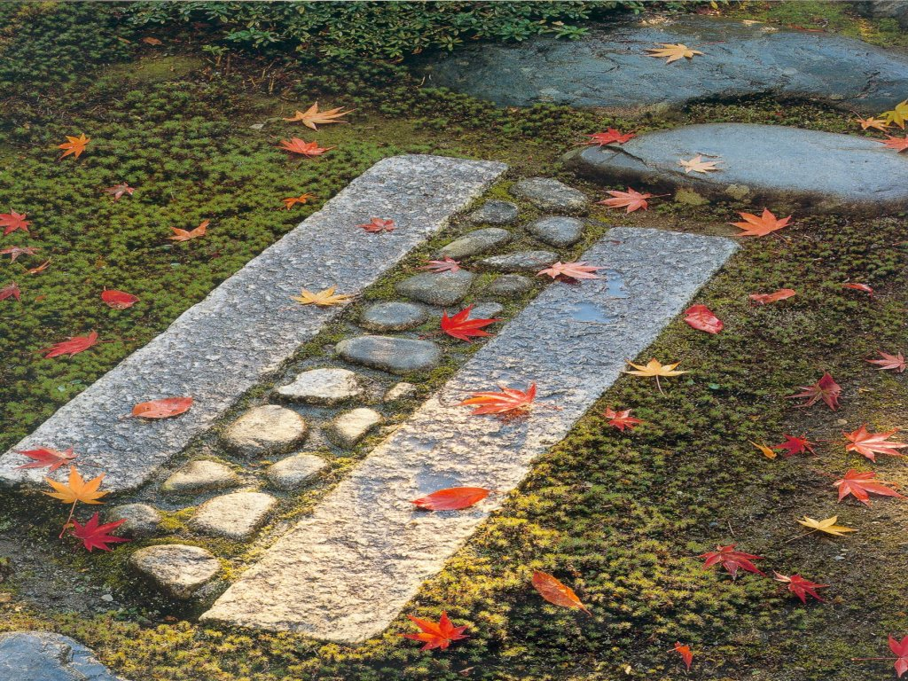

Slide 3
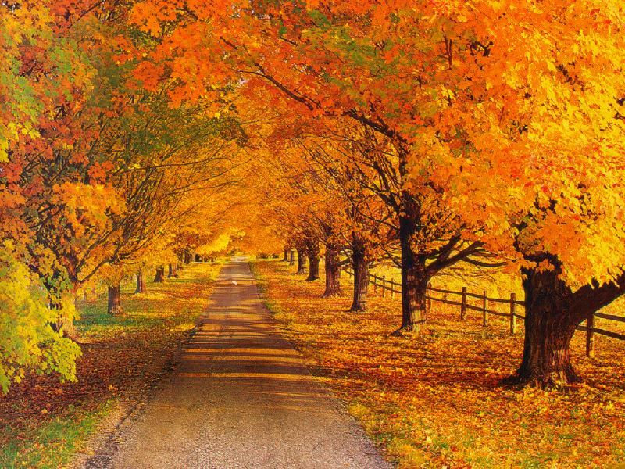
听听，秋的声音，大树抖抖手臂，“刷刷”，是黄叶道别的话音。
听听，秋的声音，蟋蟀振动翅膀，“瞿瞿”，是和阳台告别的歌韵。
一排排大雁追上白云，撒下一阵暖暖的叮咛；
一阵阵秋风掠过田野，送来一片丰收的歌吟。
听听，走进秋，走进这辽阔的音乐厅，你好好地去听秋的声音。
秋的声音，在每一片叶子里，在每一朵小花上，
在每一滴汗水里，在每一颗绽开的谷粒里。
听听，秋的声音，从远方匆匆地来，向远方匆匆地去。
听听，我们听到了秋的声音。

Slide 4
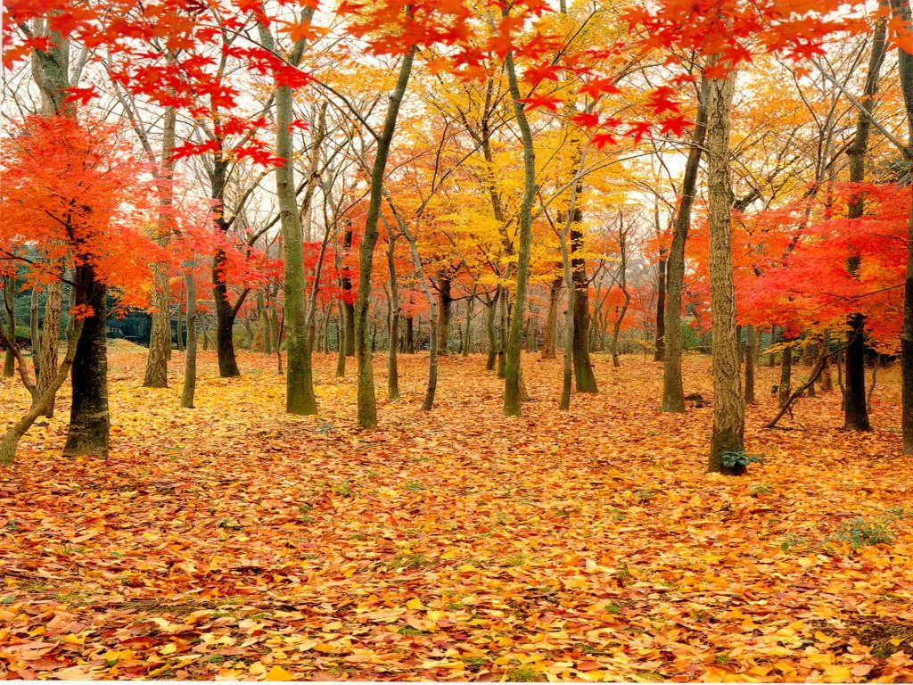
听听，
秋的声音，
大树抖抖手臂，
“刷刷”，
是黄叶道别的话音。

Slide 5
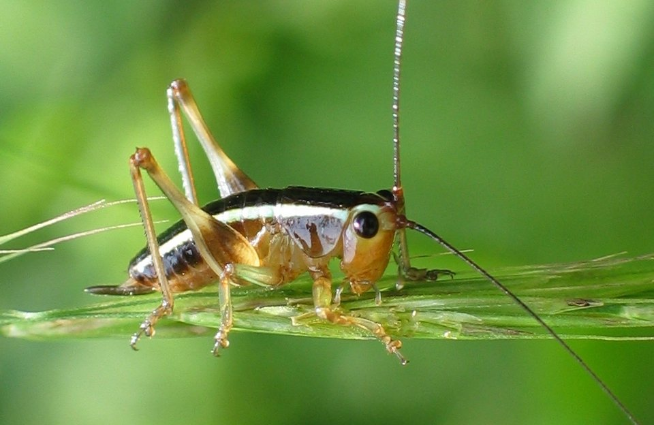
听听，
秋的声音，
蟋蟀振动翅膀，
“ 瞿 瞿”，
是和阳台告别的歌韵。
口
口

Slide 6
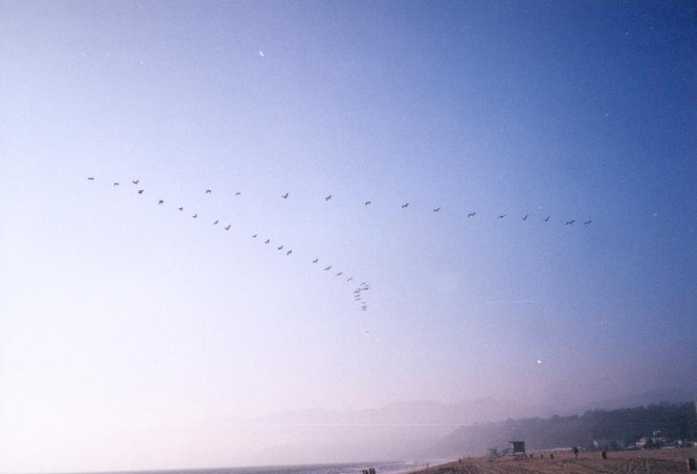
一排排大雁追上白云，
撒下一阵暖暖的叮咛；

Slide 7
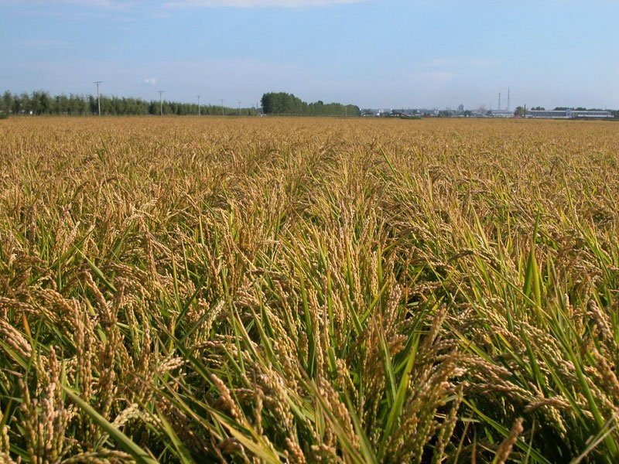
一阵阵秋风掠过田野，
送来一片丰收的歌吟；

Slide 8
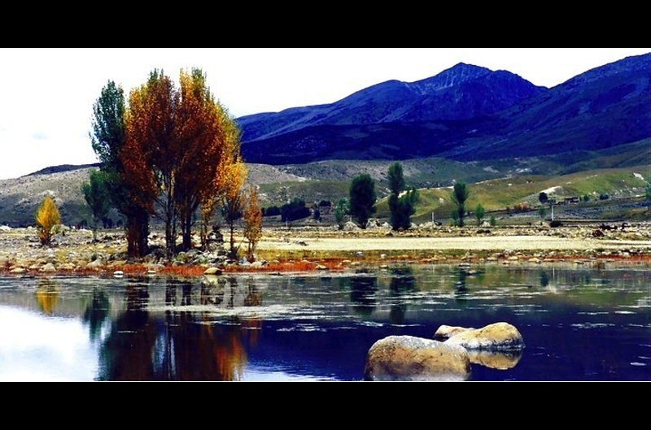
听听，
走进秋，
走进这辽阔的音乐厅，
你好好地去听秋的声音。

Slide 9
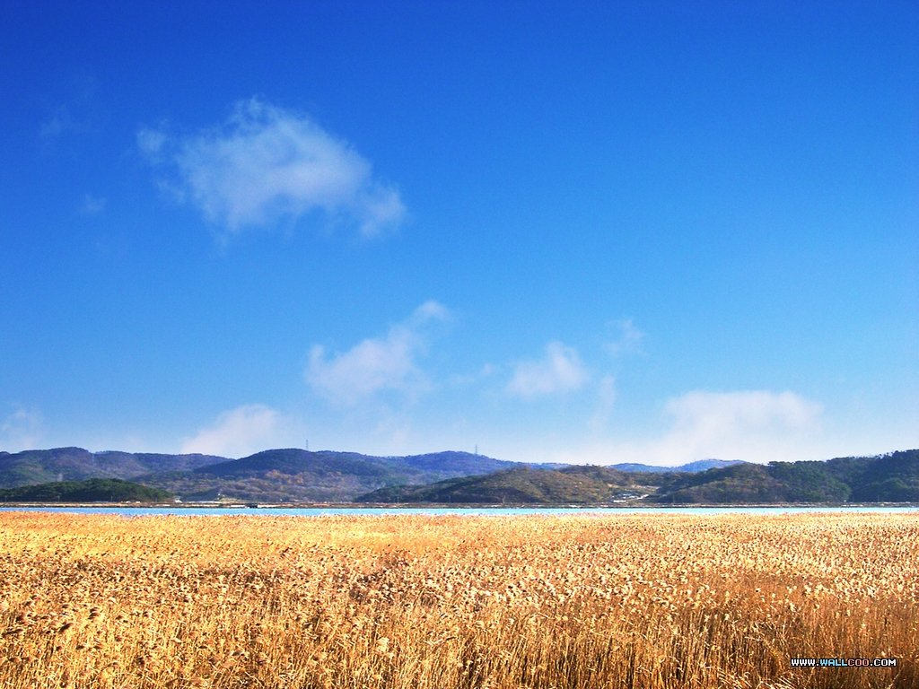
秋的声音，
在每一片叶子里，
在每一朵小花上，
在每一滴汗水里，
在每一颗绽开的谷粒里。

Slide 10
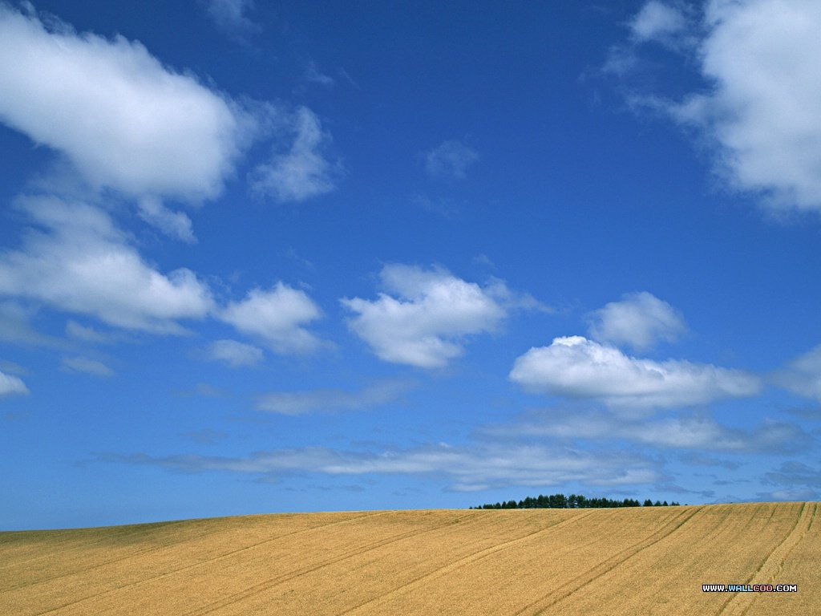
听听，
秋的声音，
从远方匆匆地来，
向远方匆匆地去。
听听，
我们听到了秋的声音。

Slide 11
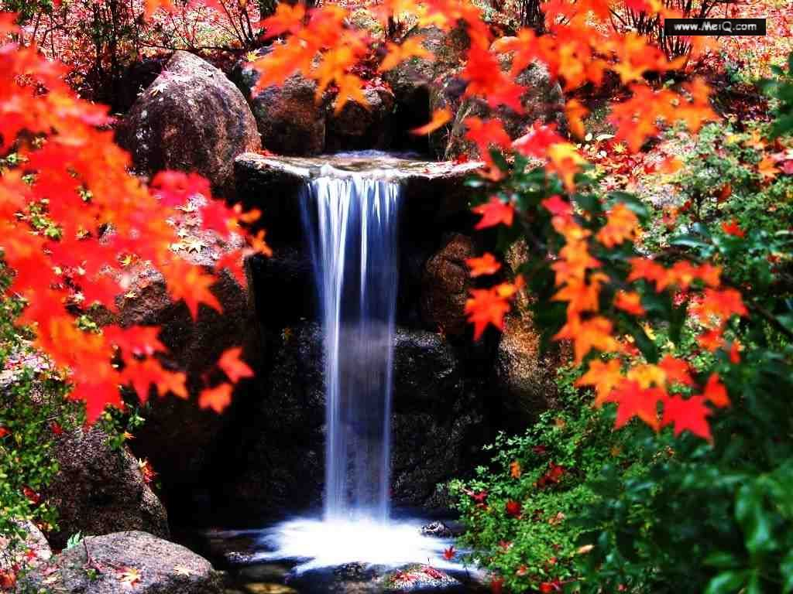
爱诵读的你，请美美地读课文，“读出”秋天的声音；
爱绘画的你，请画一幅美美的画， “画出”秋天的声音；
爱写作的你，请写一篇美美的文， “写出”秋天的声音。

